Slide 1

^{PREZENTACJA DLA KLASY 3 SP}
^{DO LEKCJI 26}
^{PRZYGOTOWANIE DO MSZY ŚWIĘTEJ}

Slide 2
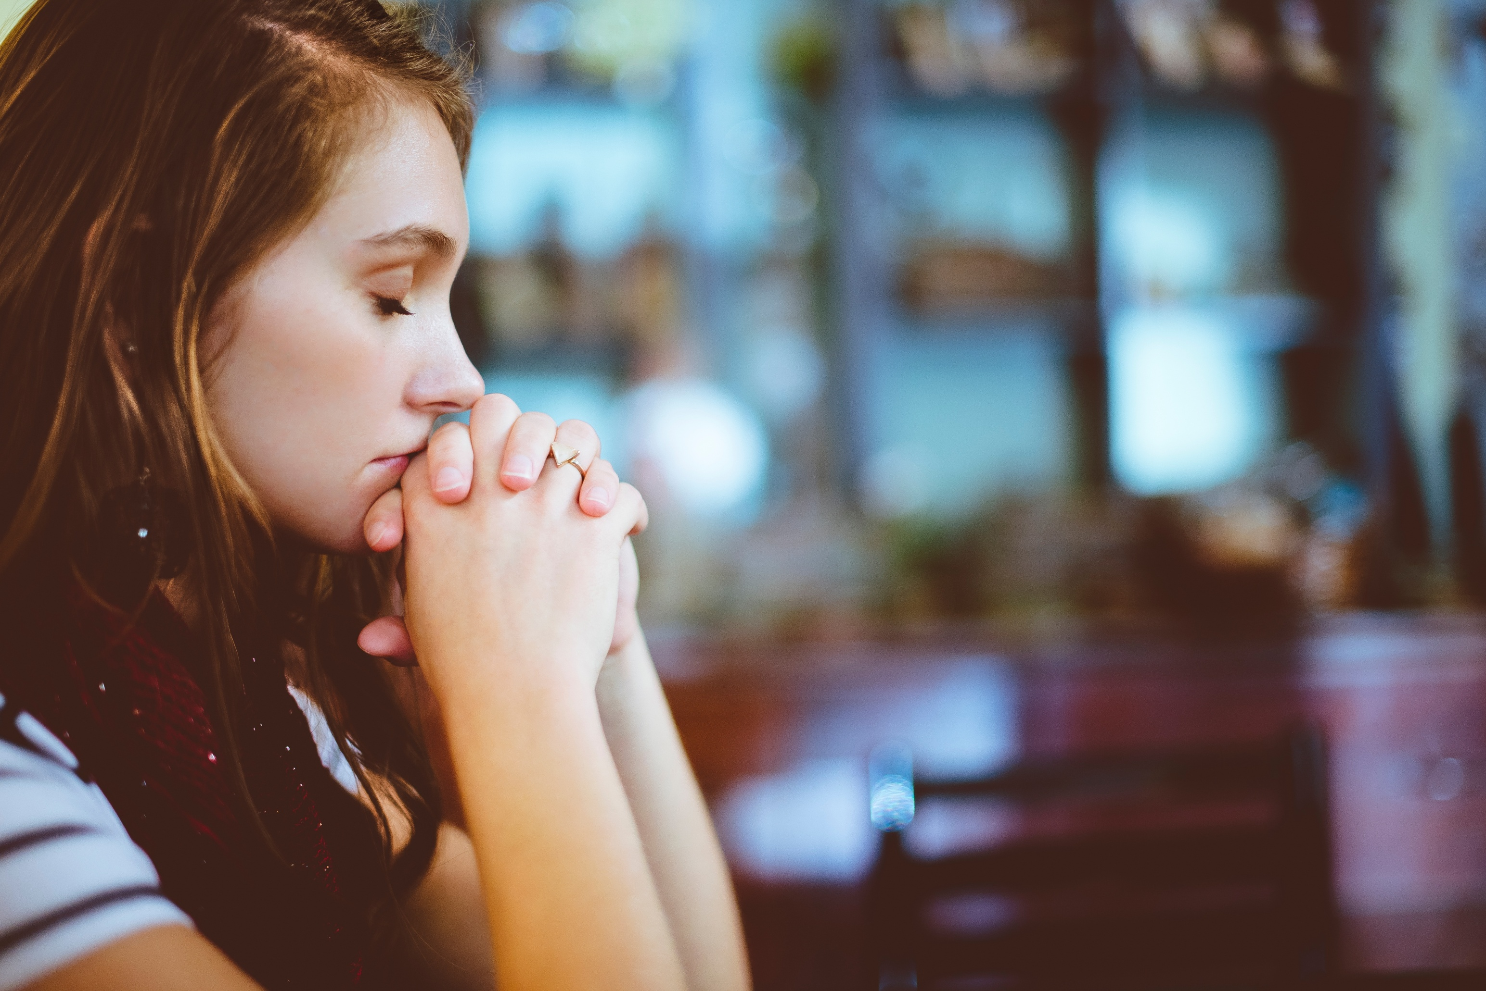

^{PRZYGOTOWANIE DO MSZY ŚWIĘTEJ}

Slide 3
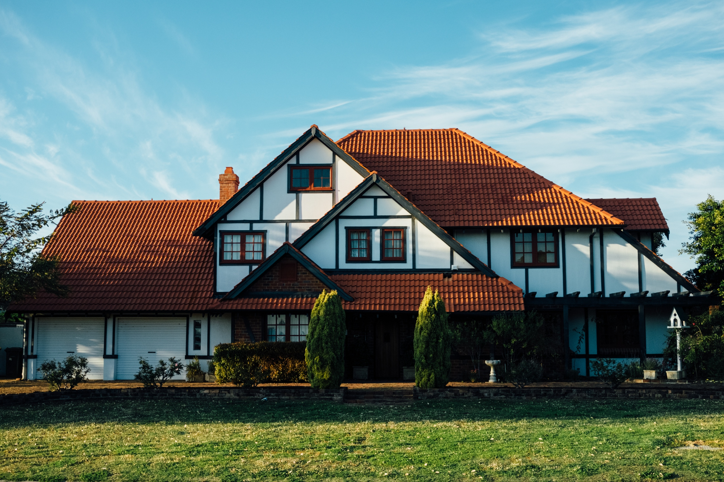
Przygotowanie do Mszy Świętej rozpoczyna się już w domu.
1

Slide 4
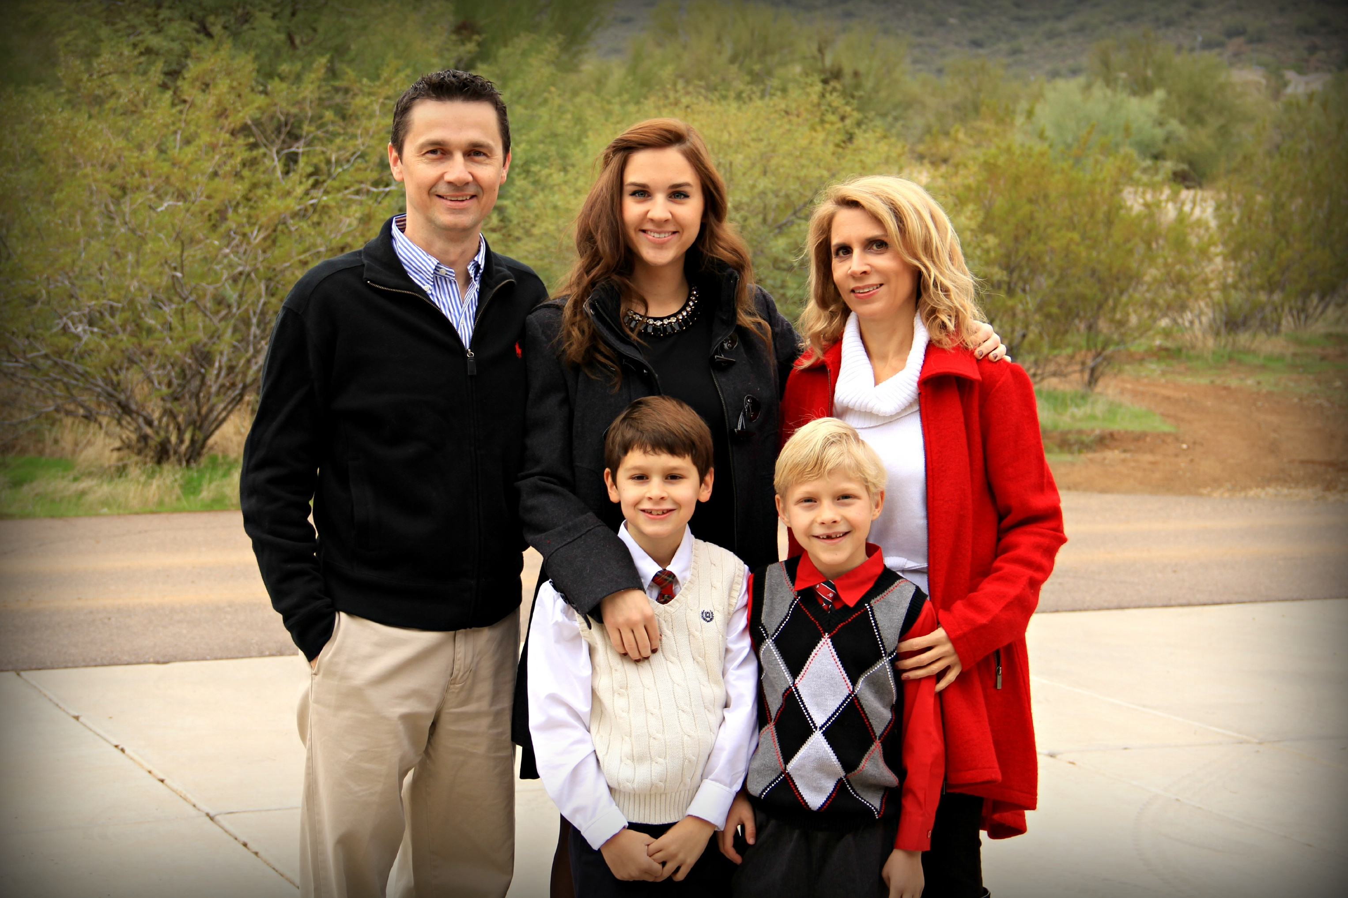
^{Odpowiedni,} odświętny, strój ma uświadomić nam, że idziemy do kościoła, by spotkać się z Bogiem.
2

Slide 5
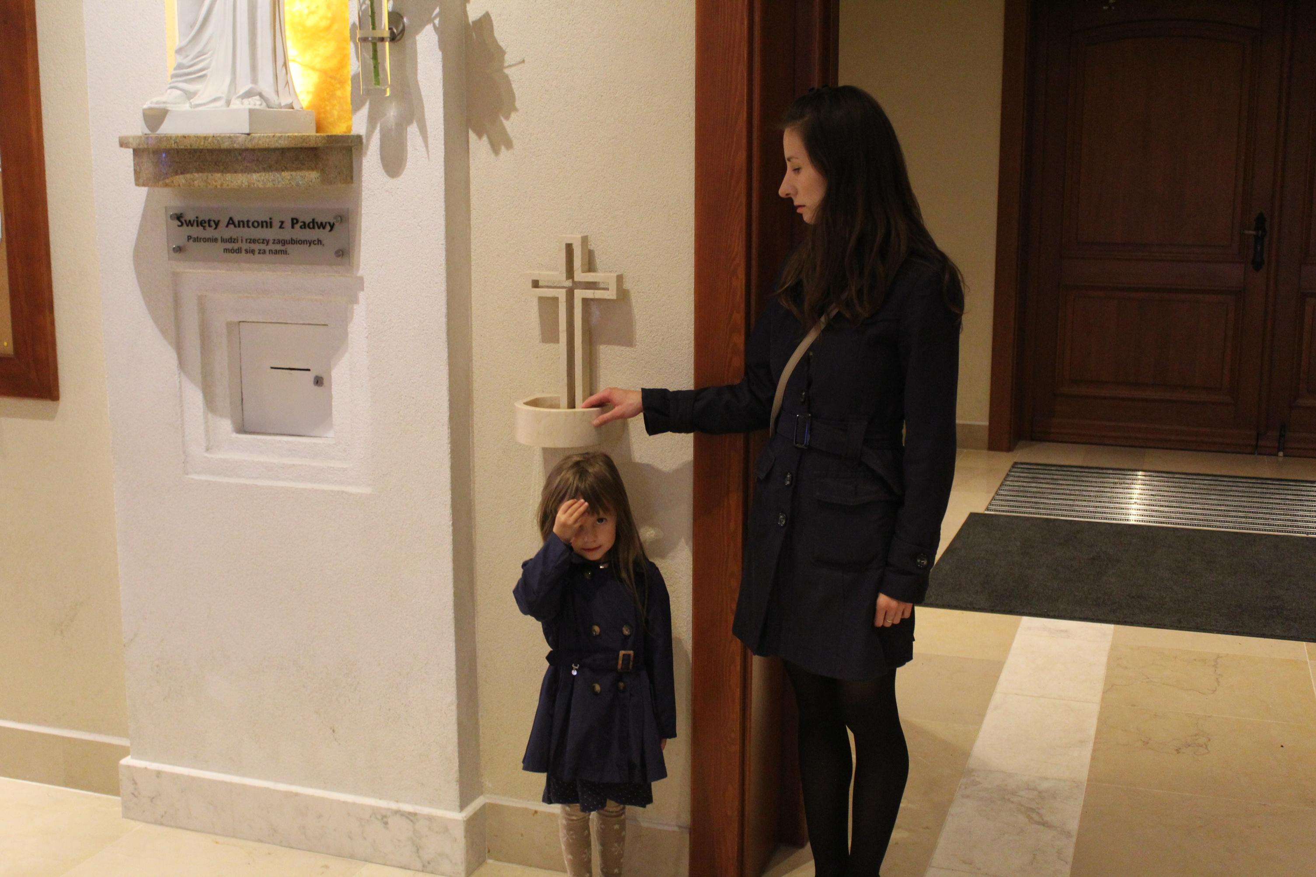
Przy wejściu do kościoła znajdują się kropielnice
z wodą święconą.
Czynimy nią znak
krzyża świętego.
3

Slide 6
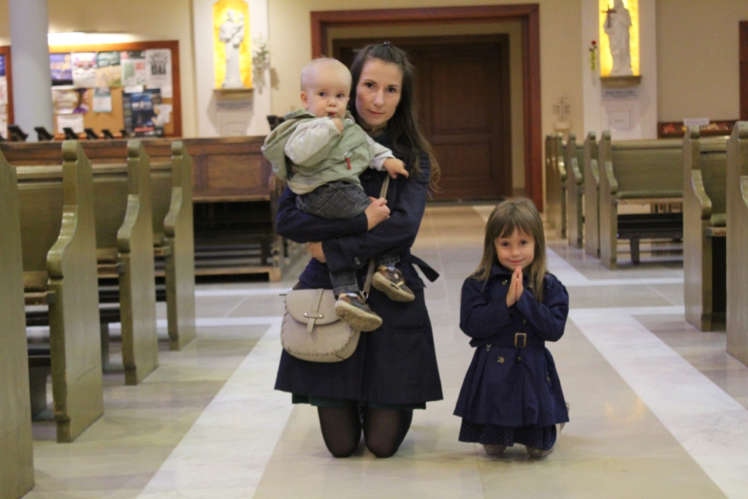
Przyklękamy przed Panem Jezusem,
który mieszka w tabernakulum.
4

Slide 7
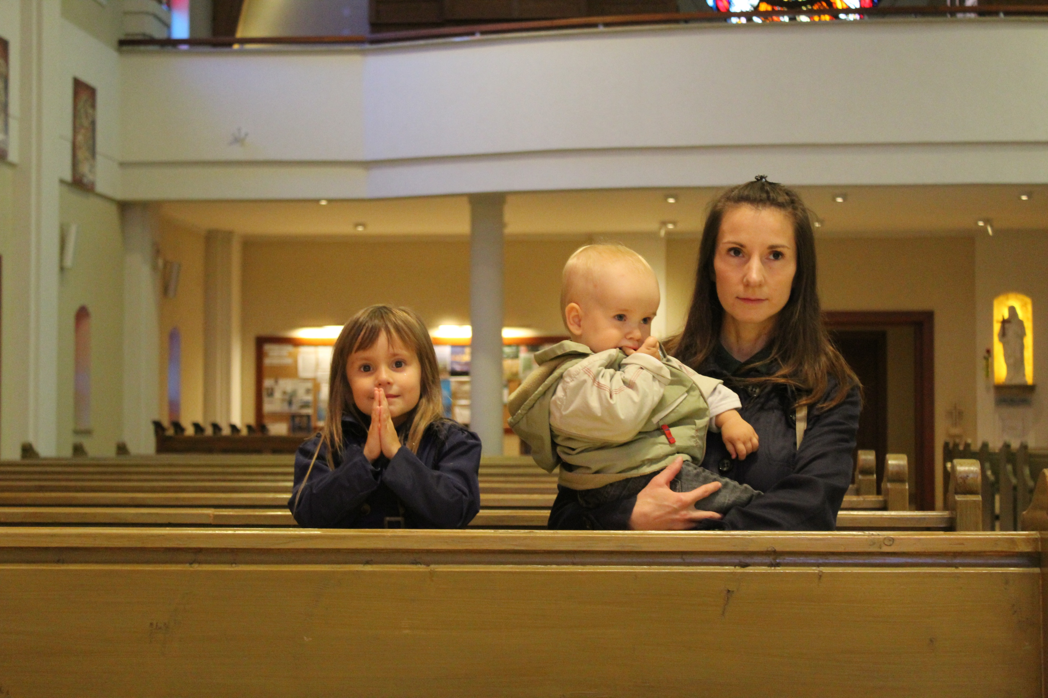
Zajmujemy miejsce w ławce oczekując
na rozpoczęcie Mszy Świętej.
5

Slide 8
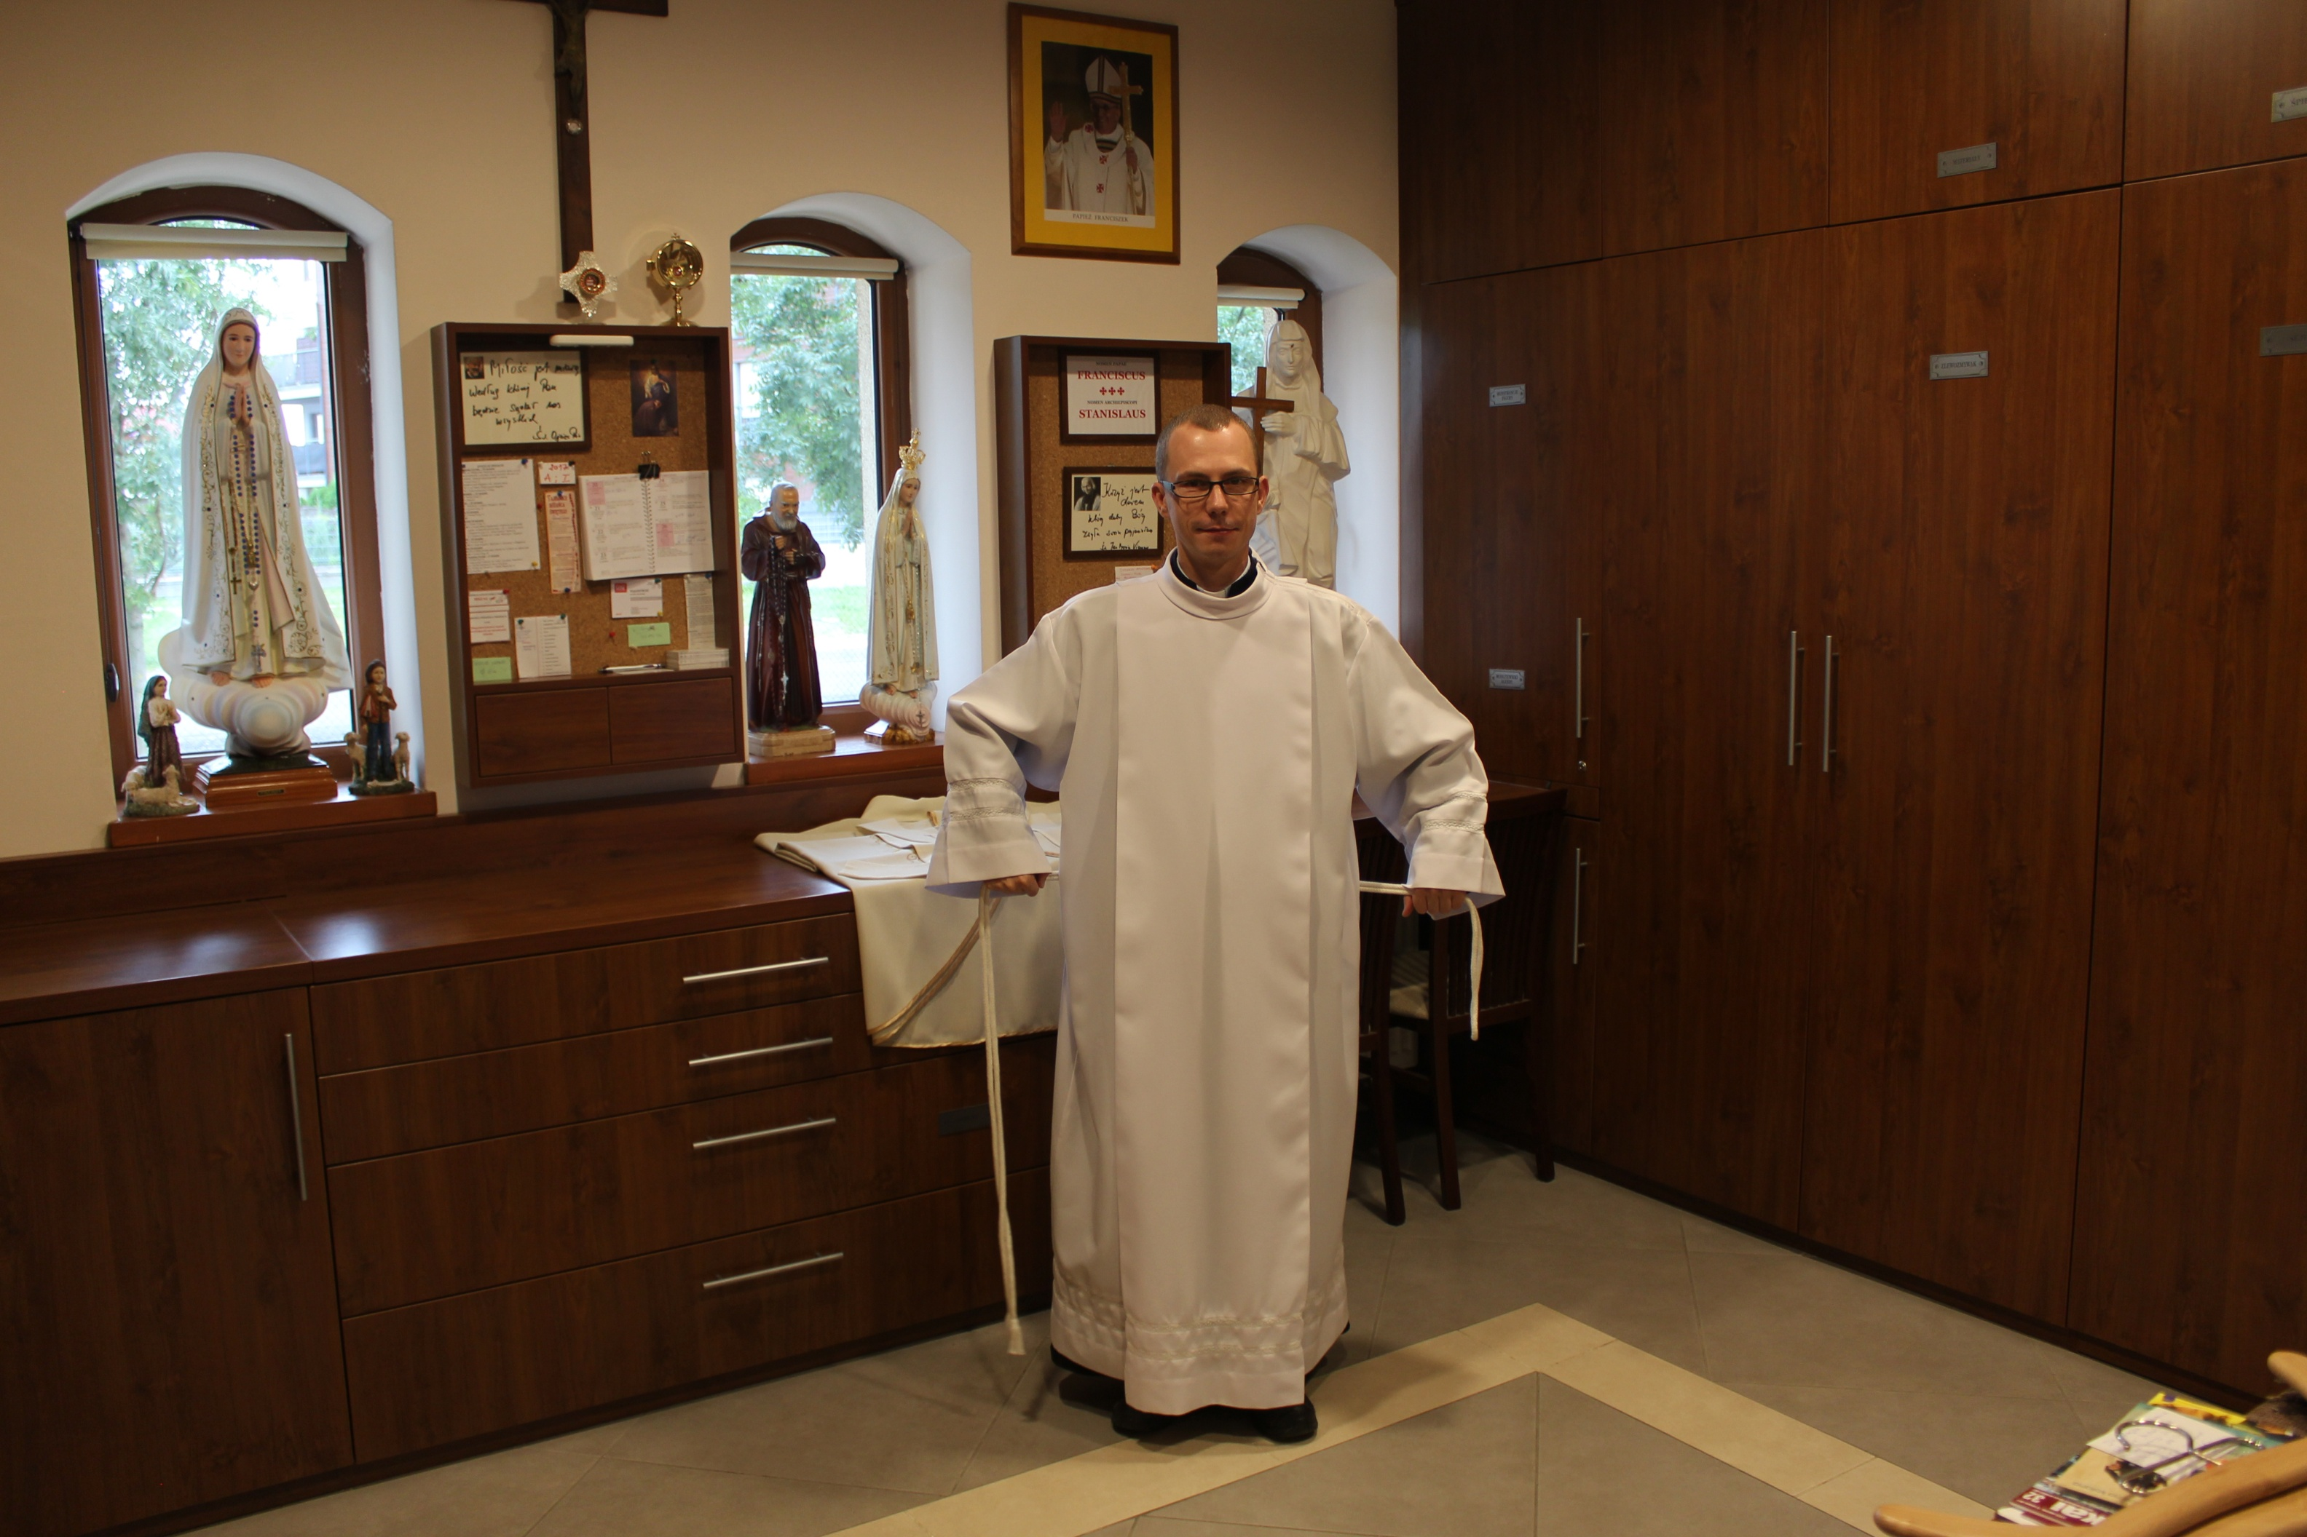
W zakrystii, kapłan przygotowuje się
do sprawowania Mszy Świętej.
6

Slide 9
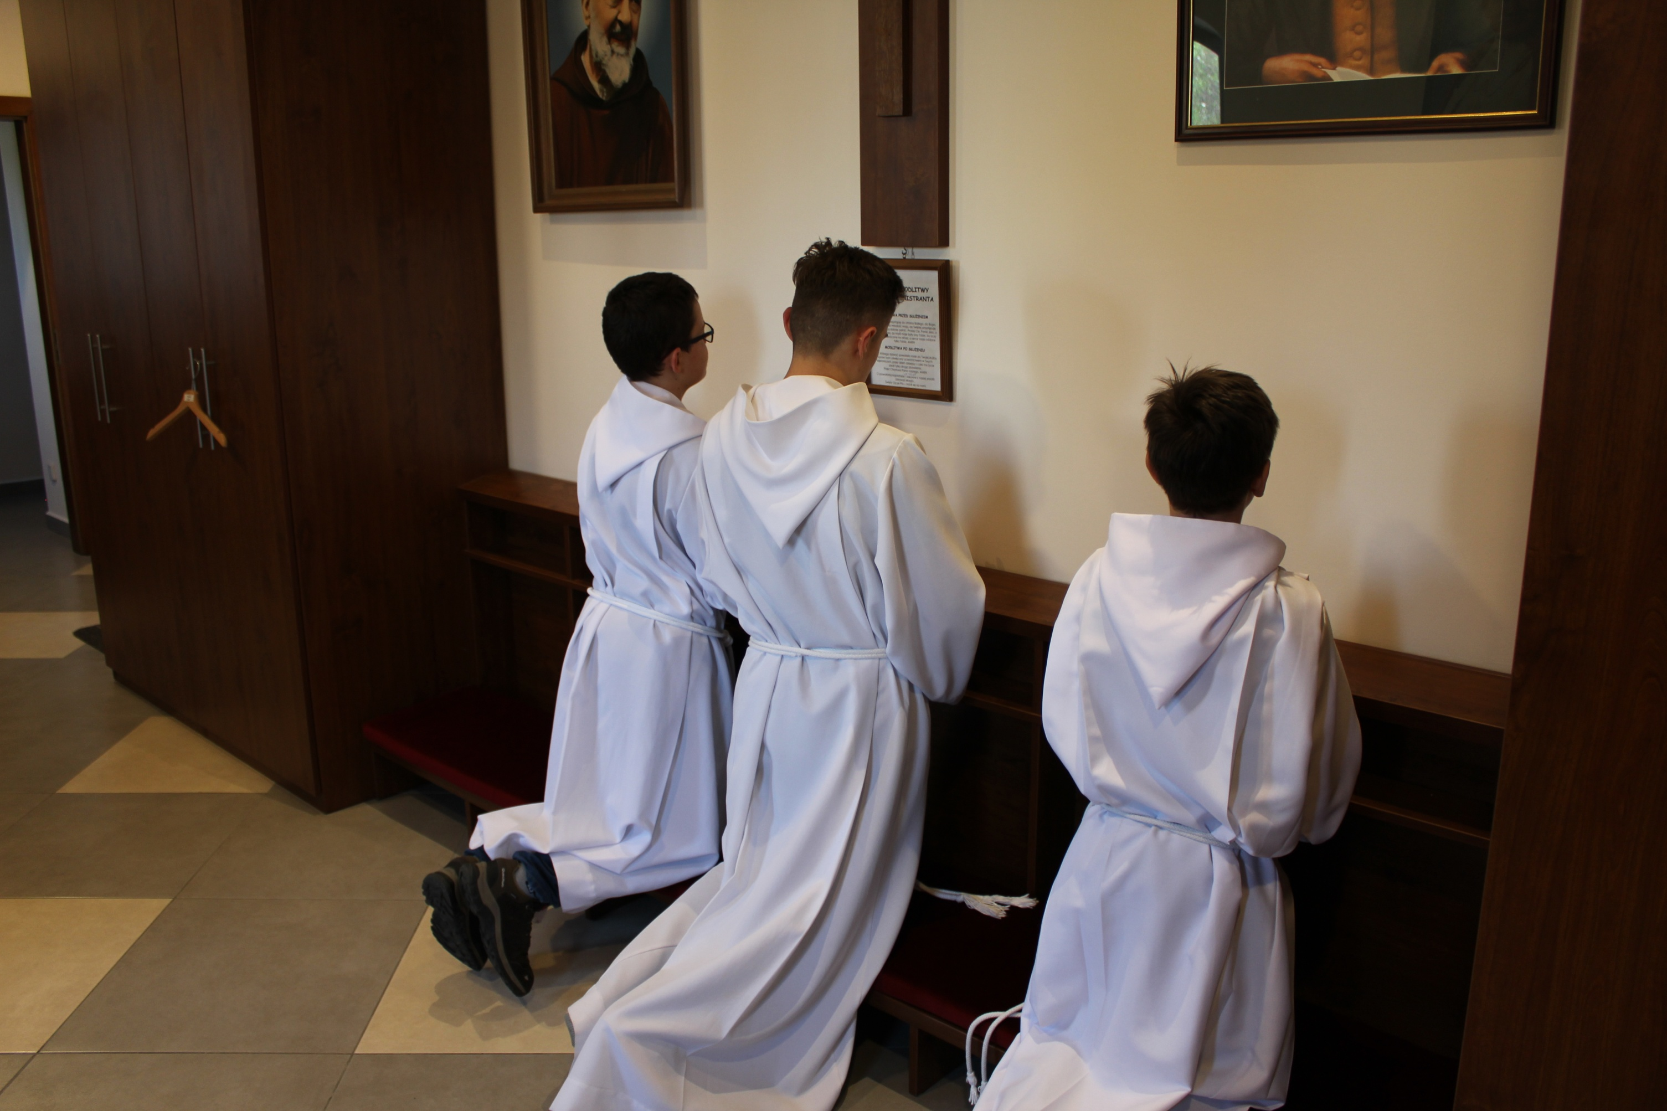
W tym samym czasie do Mszy Świętej przygotowują się ministranci i lektorzy.
Ubierają szaty liturgiczne i odmawiają
modlitwę.
7

Slide 10
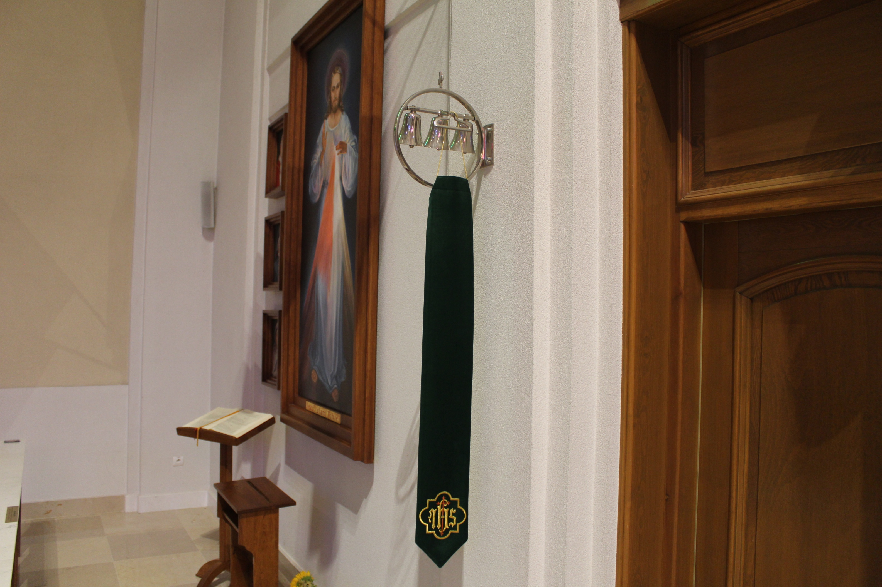
Dzwonek ogłasza rozpoczęcie Mszy Świętej, a wszyscy wierni śpiewają pieśń na wejście.
8

Slide 11
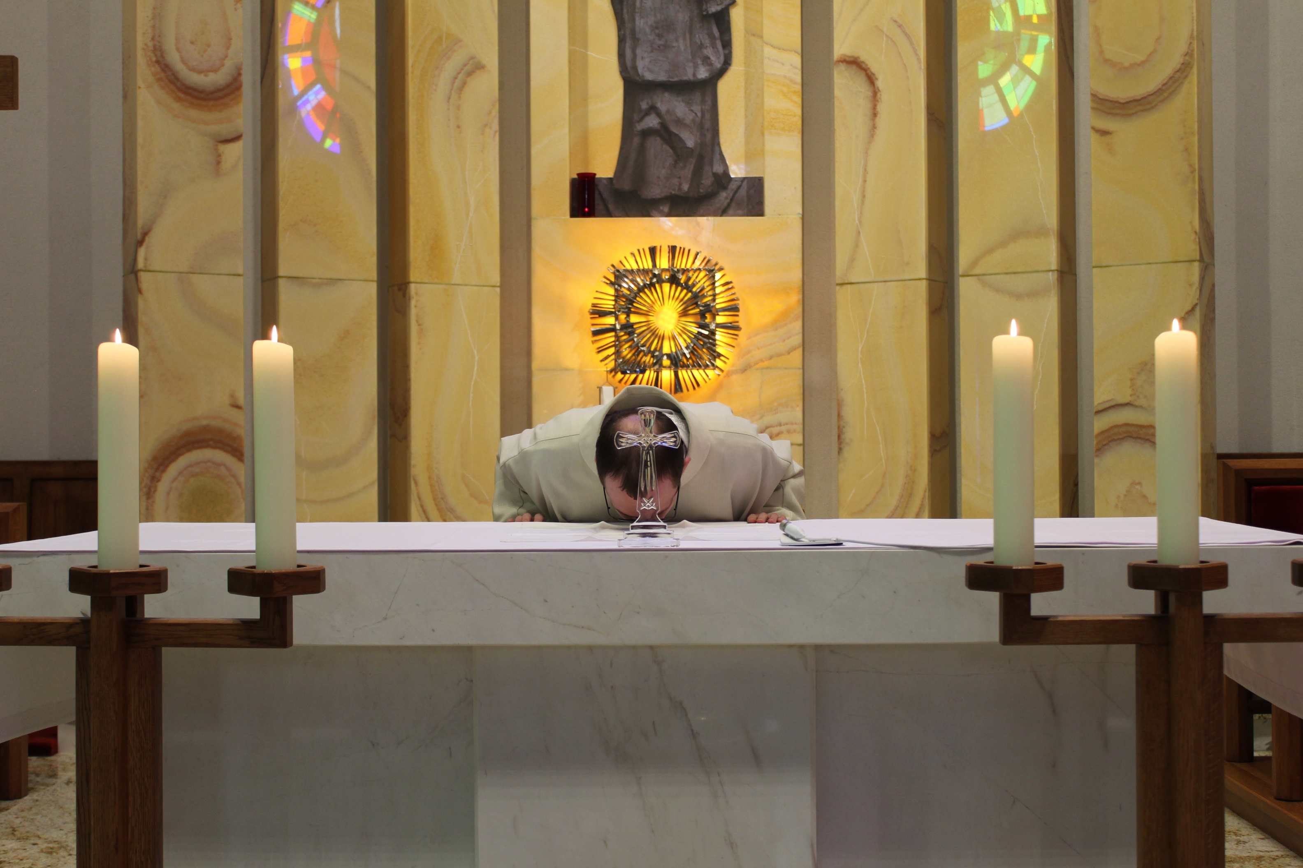
Po przyklęknięciu przed tabernakulum, celebrans podchodzi do ołtarza i go całuje.
9

Slide 12
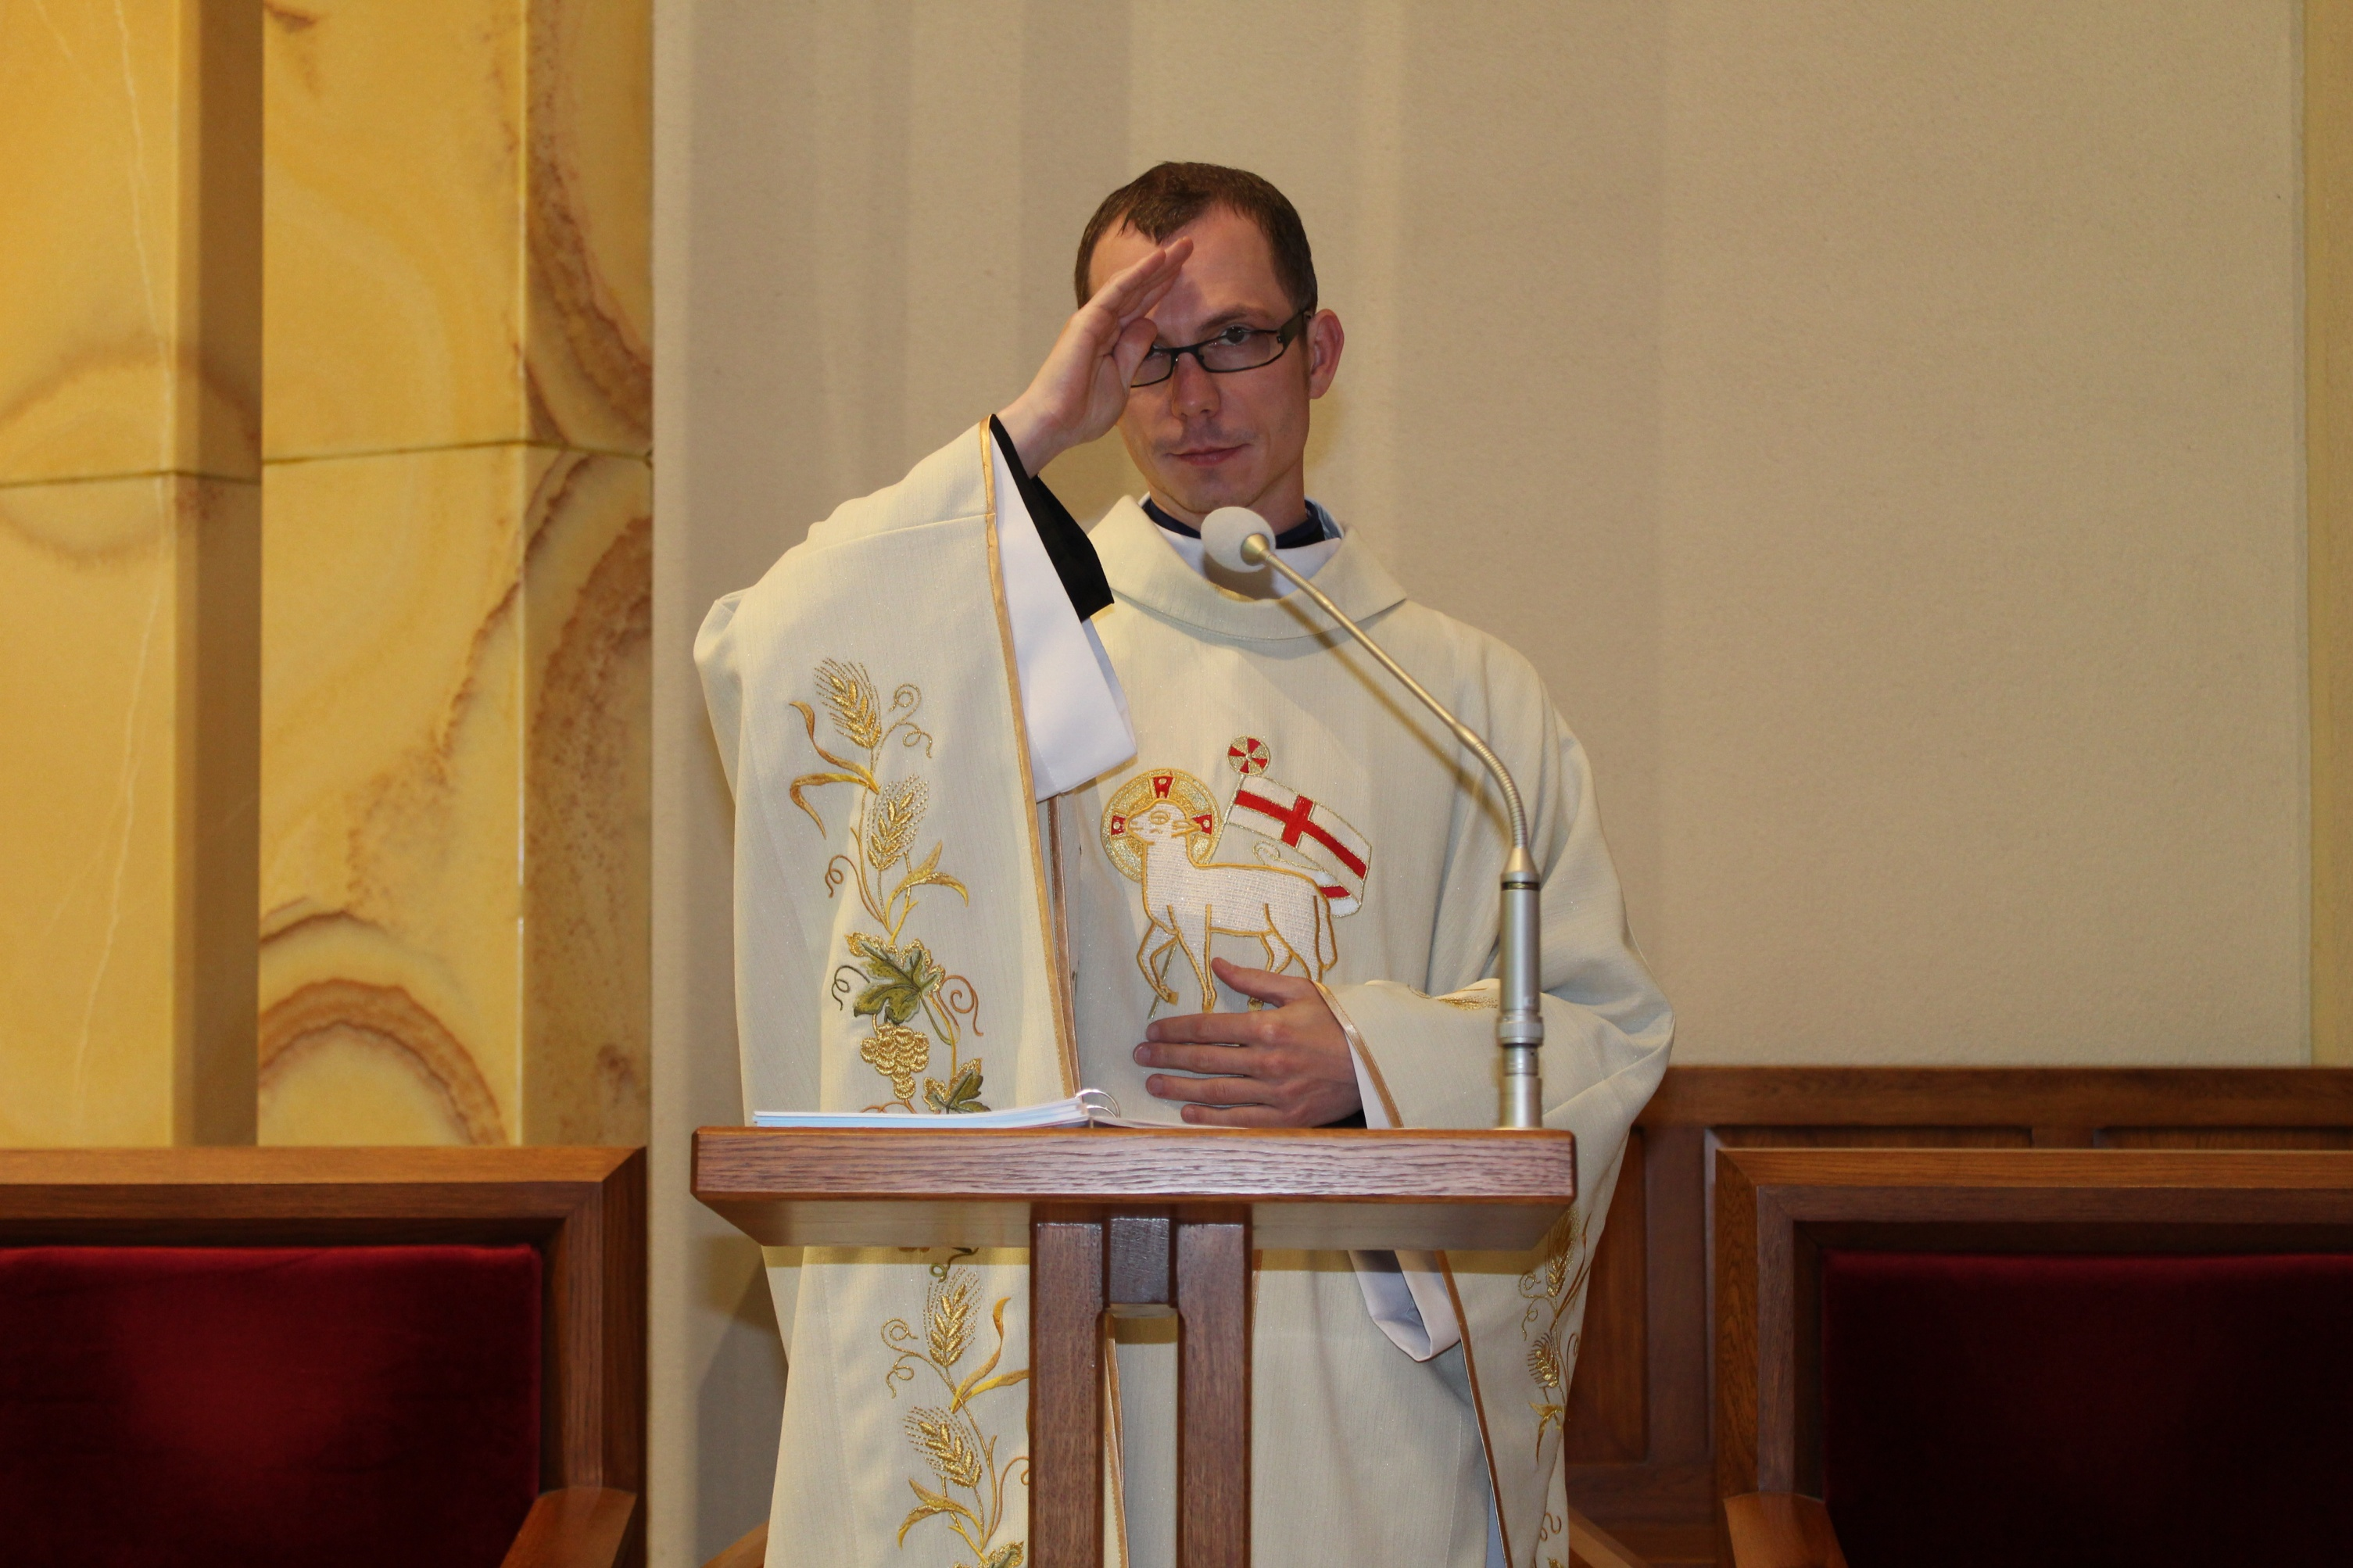
Czyni znak krzyża świętego.
10

Slide 13
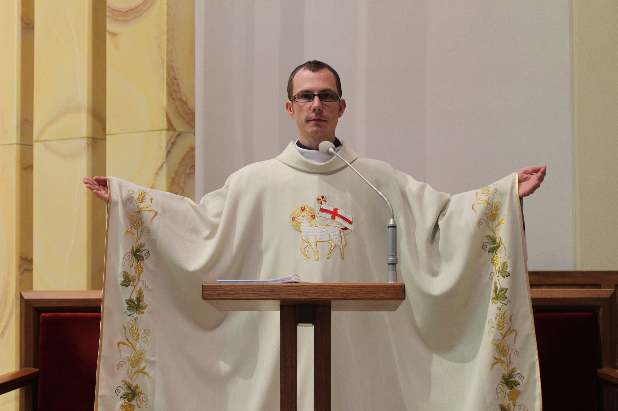
Rozkłada ręce i pozdrawia wiernych słowami: „Pan z wami”.
11

Slide 14
^{BIBLIOGRAFIA}
Przyjmujemy Pana Jezusa. Poradnik metodyczny. Trzecia klasa szkoły podstawowej, red. ks. prof. J. Szpet, D. Jackowiak. Wydawnictwo Święty Wojciech, Poznań 2013,
^{s. 134-141.}
^{FOTOGRAFIE}
^{pixabay.com, K. Tomiak}
12

